Slide 1
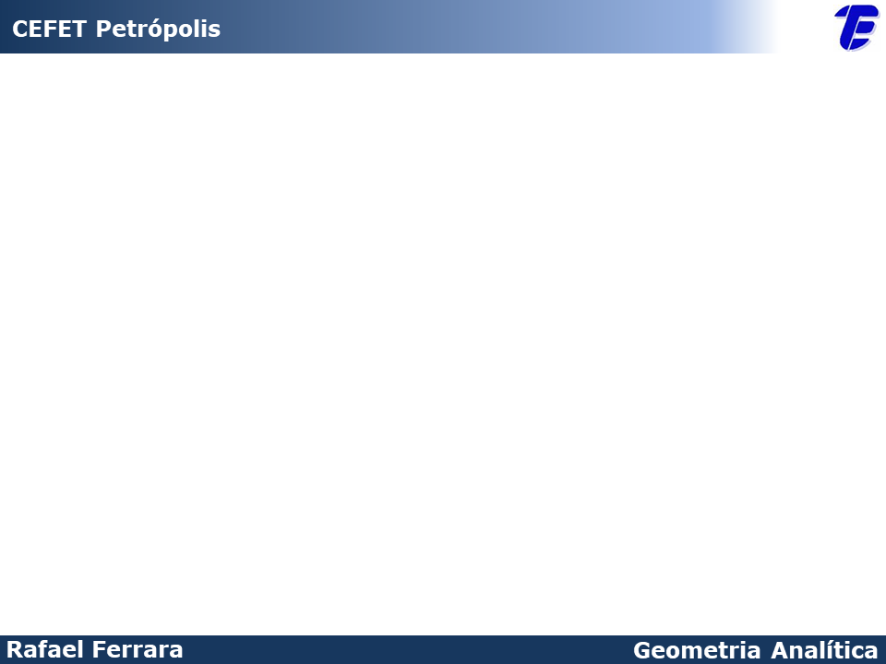
AULA 6.1
O PLANO

Slide 2
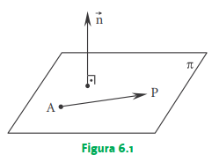









Equação geral do plano
$$\vec{n}⊥π$$
$$\vec{n}=(a;b;c)$$
$$A\left(x_{1};y_{1};z_{1}\right)$$
$$P\left(x;y;z\right)$$
$$\vec{n}∙\left(P−A\right)=0→P∈π$$
$\left(a;b;c\right)∙$ $\left({x−x}_{1};y−y_{1};z−z_{1}\right)=$
$$=a\left({x−x}_{1}\right)+b\left(y−y_{1}\right)+c\left(z−z_{1}\right)=$$
$${−ax}_{1}−by_{1}−{cz}_{1}=d$$
$$=a{x−ax}_{1}+by−by_{1}+cz−{cz}_{1}=$$
$$=ax+by+cz{−ax}_{1}−by_{1}−{cz}_{1}=$$
$$=ax+by+cz+d=0$$

Slide 3







Equação geral do plano
Os coeficientes a, b e c da equação geral do plano são os componentes do vetor normal ao plano.
$$π:3x+2y−z+1=0$$
$$\vec{n}=(3;2;−1)$$
Para se obter os pontos de um plano a partir de sua equação geral, basta atribuir valores para duas de suas variáveis e calcular a terceira.
$$x=4$$
$$y=−2$$
$$3(4)+2(−2)−z+1=0$$
$$∴z=9$$
$$A\left(4;−2;9\right)$$

Slide 4
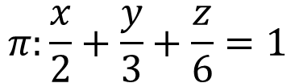



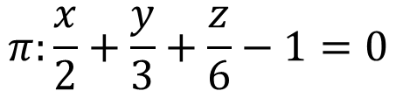


Equação segmentária do plano
$$A_{1}\left(2;0;0\right)$$
$$A_{2}\left(0;2;0\right)$$
$$A_{3}\left(0;0;2\right)$$
$$A_{1};A_{2};A_{3}∈π$$
$$π:\frac{x}{2}+\frac{y}{3}+\frac{z}{6}=1$$
$$π:\frac{x}{2}+\frac{y}{3}+\frac{z}{6}−1=0$$
$$π:3x+2y+z−6=0$$

Slide 5
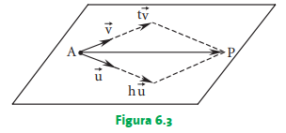








Equação vetorial do plano
$$A\left(x_{0};y_{0};z_{0}\right)∈π;$$
$$\vec{u}\left(a_{1};b_{1};c_{1}\right)∥π;$$
$$\vec{v}\left(a_{2};b_{2};c_{2}\right)∥π;$$
$$\vec{u}∦\vec{v}$$
Os dois vetores em serão os vetores diretores do plano em questão.
$$P\left(x;y;z\right)∈π$$
$$P−A=h\vec{u}+t\vec{v}$$
$$\left(h;t\right)∈ℝ$$
$$∴P=A+h\vec{u}+t\vec{v}$$
$$\left(x;y;z\right)=\left(x_{0};y_{0};z_{0}\right)+h\left(a_{1};b_{1};c_{1}\right)+t\left(a_{2};b_{2};c_{2}\right)$$

Slide 6



Equação paramétrica do plano
Se
$$\left(x;y;z\right)=\left(x_{0};y_{0};z_{0}\right)+h\left(a_{1};b_{1};c_{1}\right)+t\left(a_{2};b_{2};c_{2}\right)$$
$$x=x_{o}+a_{1}h+a_{2}t$$
Então
$$y=y_{0}+b_{1}h+b_{2}t$$
$$z=z_{0}+c_{1}h+c_{2}t$$
Seja na equação vetorial, seja na equação paramétrica, basta atribuir valores para h e t para obtermos pontos que pertençam ao plano em questão.

Slide 7

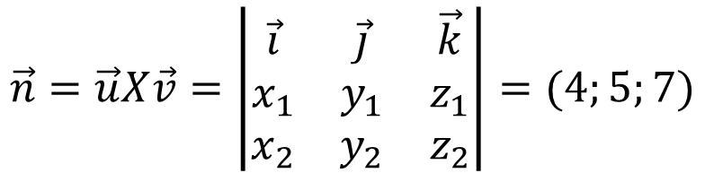







Equação vetorial:
$$\left(x;y;z\right)=\left(2;2;−1\right)+h\left(2;−3;1\right)+t\left(−1;5;−3\right)$$
$$x=2+2h−t$$
Equação paramétrica:
$$y=2−3h+5t$$
$$z=−1+h−3t$$
$$\vec{n}=\vec{u}X\vec{v}=\left|\begin{matrix}\vec{i} & \vec{j} & \vec{k} \\ x_{1} & y_{1} & z_{1} \\ x_{2} & y_{2} & z_{2}\end{matrix}\right|=(4;5;7)$$
$$4x+5y+7z+d=0$$
Aplicando A
$$4∙2+5∙2+7∙(−1)+d=0$$
Equação geral:
$$d=−11$$
$$4x+5y+7z−11=0$$

